Slide 1
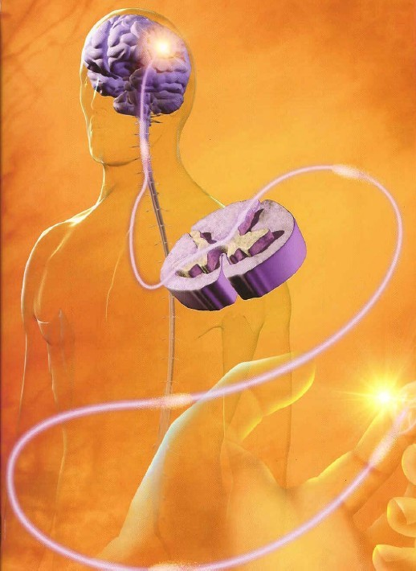
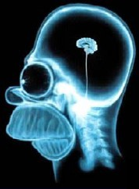
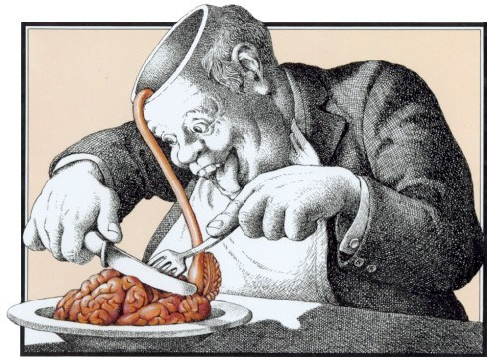
التوظيف العصبي وظيفة الدماغ الانمطية
- Licence ارطوفونيا - Semestre 4 -
بزيح هناء
Département psychologie education et orthophonie – Université setif 2

Slide 2
الاعتلالات التي تصيب الجملة العصبية
وظيفة الدماغ اللانمطية

Slide 3
. الأنشطة العليا
المفروض نشاط الدماغ يقوم على شبكة عصبونات وأنوية تتكفل بمهمة واحدة متناسقة
مثال مهمتين:
النظام الحوفي
التكوين المشبكي
امثلة عن الوظائف العيا
الذاكرة
النوم
الخلل : مثال الصرع

Slide 4
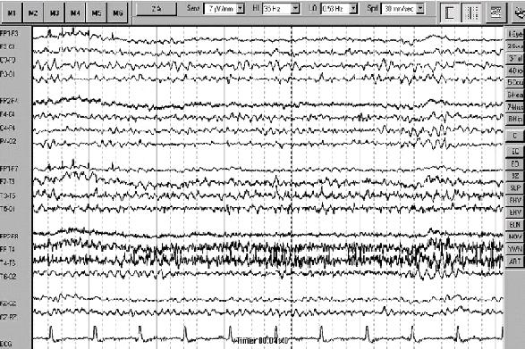
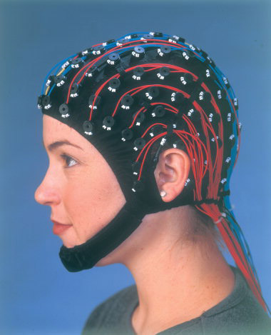
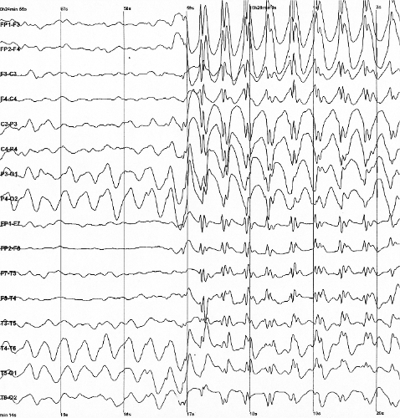
النشاط الكهربائي للقشرة
يقاس
l’électroencéphalogramme (EEG)
العرض الظاهر هو الصرع وهو نشاط غيرطبيعي غير منظم ومنتشر
Epilepsie : activité anarchique,
désorganisée, diffuse

Slide 5
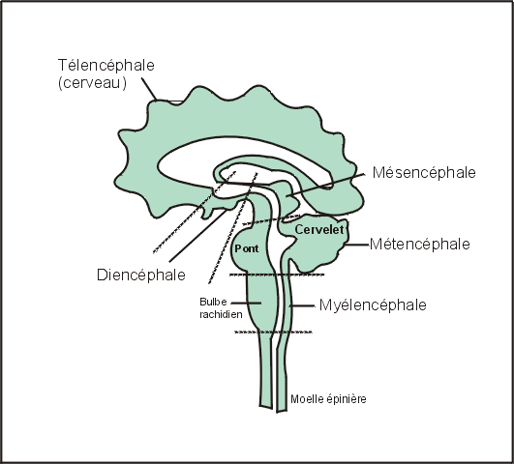
تذكرة ))
Tronc cérébral

Slide 6
Ex : la paraplégie
Le plus souvent due à une section médullaire traumatique en dessous de l’étage cervical
Paralysie des membres inférieurs : mouvements volontaires impossibles car interruption des voies descendantes
Anesthésie des membres inférieurs car interruption des voies montantes (les informations ne peuvent plus arriver jusqu’au cortex et y être intégrées)
Mais les réflexes ostéo-tendineux sont présents

Slide 7
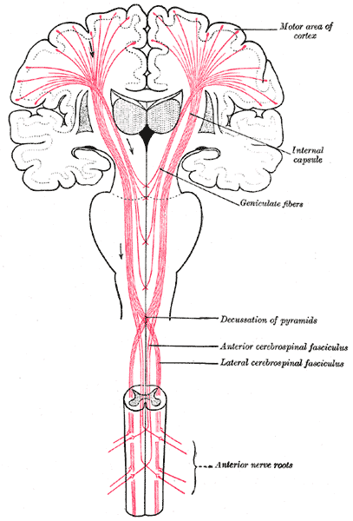
Voies afférentes et efférentes
Voies afférentes : voies nerveuses venant de la périphérie vers le cerveau
Voies efférentes : du cerveau vers la périphérie
Croisement au niveau du tronc cérébral : le cerveau droit reçoit/envoie des informations depuis/vers la partie G du corps, et inversement

Slide 8
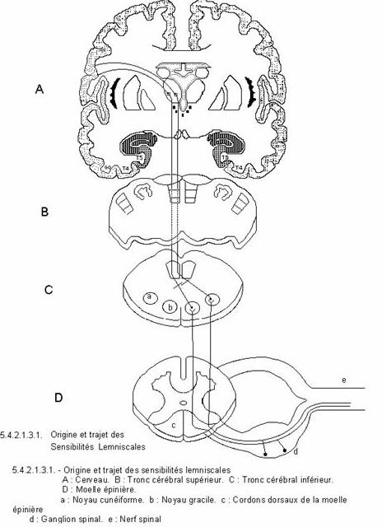
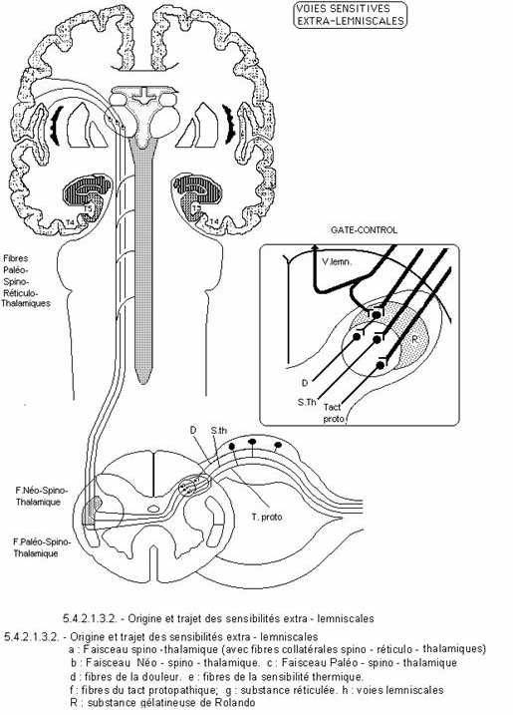
LEMNISCALE
EXTRA-LEMNISCALE

Slide 9
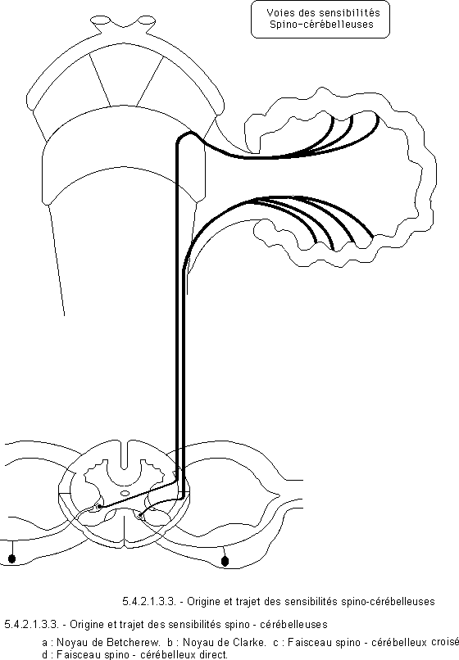
SPINO-CEREBELLEUSES

Slide 10
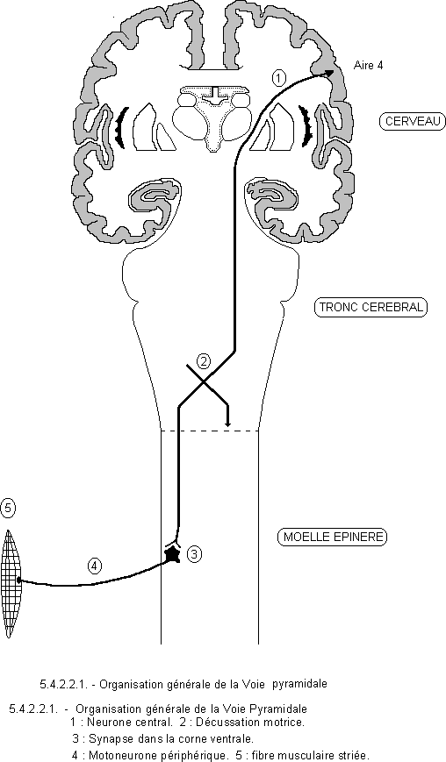
PYRAMIDALE (CORTICO-SPINALE)

Slide 11
PATHOLOGIE MOELLE
* Paralysies
* Troubles sensibilité
 | SRD NMC | SDR NMP
Paralysie | Spastique | Flasque
Atrophie | Non | Oui
RT | augmentés | absentes
Refl pathologiques | Babinski | non

Slide 12
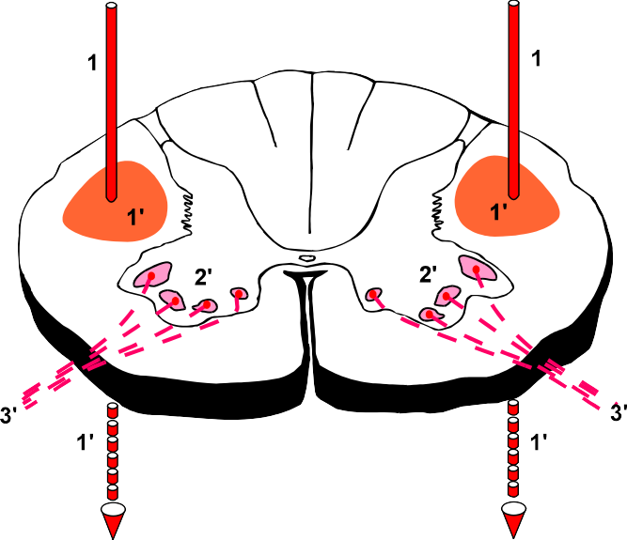
Syndromes moteurs
Poliomyélite
infection virale du motoneurone
SNMP
Sclérose Latérale Amyotrophique
maladie dégénérative corne antérieure et cordon latéral
SNMC et SNMP

Slide 13
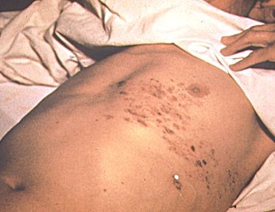
Syndromes sensitifs
Herpes Zoster
inflammation virale du ganglion spinal
douleurs et éruptions dans les dermatomes affectés

Slide 14
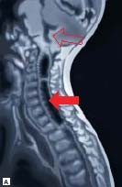
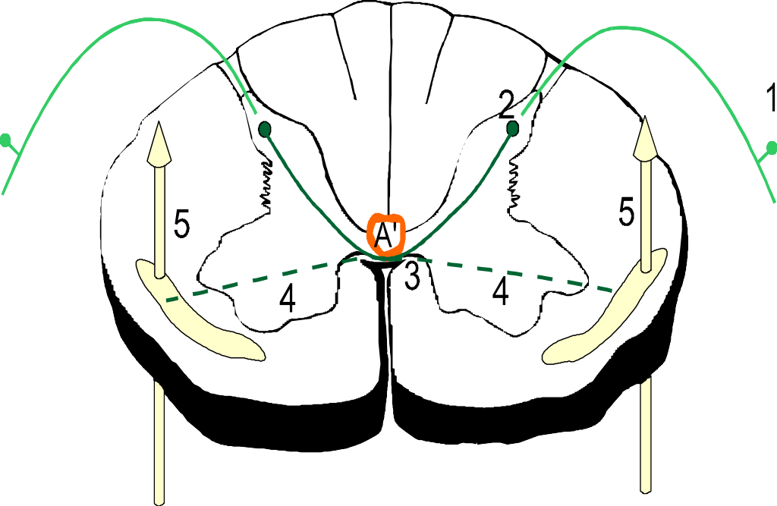
Syringomyélie
- dilatation régionale du canal médullaire central (idiopathique ou malformation Arnold Chiari) – interruption des voies spinothalamiques – dissociation de la sensibilité

Slide 15
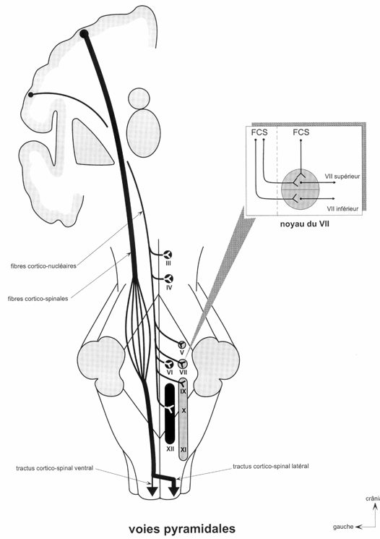
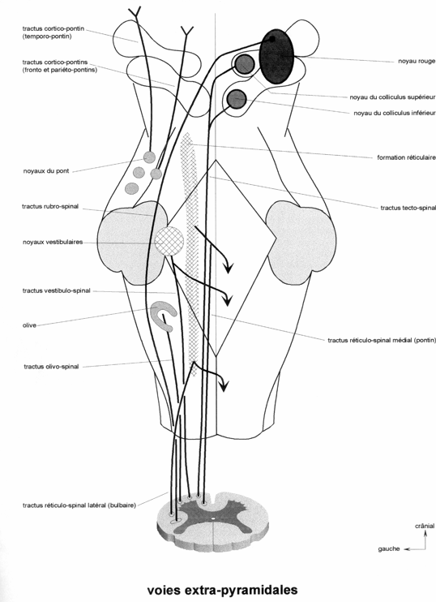

Slide 16
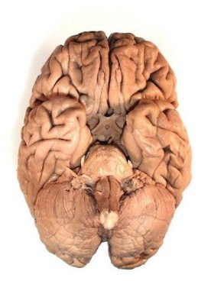
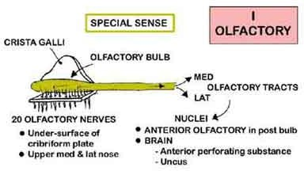
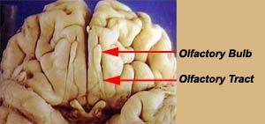

Slide 17
Les Motoneurones
هي خلايا عصبية حركية، تشكل طريق الخروج من الجهاز العصبي المركزي أو الطريق النهائي لأي نشاط حركي.
توجد الأجسام الخلوية العصبية الحركية إما في الدماغ أو في القرن البطني للمادة الرمادية في النخاع الشوكي.
كل خلية عصبية حركية لديها محور عصبي يبدأ من الجهاز العصبي المركزي ليُعصب الأليا-ف العضلية.
المجموعة المشكلة من خلايا عصبية حركية وألياف عضلية تعصب وحدة حركية .

Slide 18
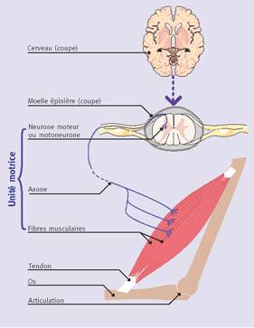

Slide 19
Les types du motoneurones:
les motoneurones alpha:
تعصب ألياف العضلات المسؤولة عن الإنكماش.
les motoneurones Gama:
تعصب الشقوق العصبية العضلية وبالتالي ضبط حساسيتها لتمتد.
les motoneurones Beta:
تعصب كلتا النوعين.

Slide 20
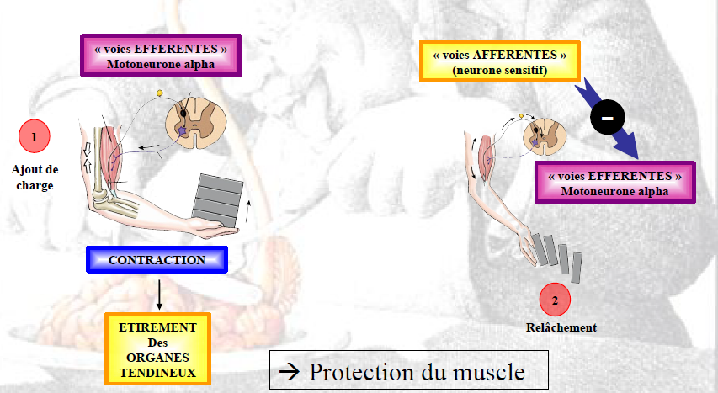

Slide 21
Les Maladies du motoneurones:
les motoneurones central:
Caractérisiques d’une lésion du MNC syndrome pyramidale

Slide 22
Mono-parésie controlatérale (la lésion corticale)

Slide 23
Hémiparésie controlatérale ( la lésion dans la région de la capsule interne)

Slide 24
Mono-parésie homolatérale (une lésion unilatérale de la moelle épinière)

Slide 25
Hémiparésie homolatérale (une lésion unilatérale; cervicale haut de la moelle épinière)

Slide 26
Para-parésie (la lésion se situe sous le niveau de la moelle cervicale)

Slide 27
Tétra- parésie ou quadri-parésie (la lésion situe dans la moelle cervicale, ou dans le tronc cérébral)

Slide 28
2. Les motoneurones péripérique: les lésions de MNP sont caractérisées par: - une amyotrophie. - une hypotonie musculaire (flaccidité) - des fasciculation. - une parésie. - une diminution ou une abolition des réflexes ostéo-tendineux. - un réflexe cutané plantaire ou en flexion.

Slide 29
Une paralysie liées à une atteinte des motoneurones (maladie de charcot)

Slide 30
Une paralysie peut aussi être liées à une atteinte diffuse des axones des motoneurones

Slide 31
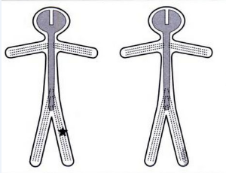
L’atteinte des motoneurones périphérique peut être isolée à une racine spinale, ou à une seul nerf périphérique

Slide 32
Maladie du motoneurone (Maladie de Charcot):
هو عبارة عن حالة تقدمية للجهاز العصبي المركزي، تتعلق باضمحلال المسارات القشرية النخاعية(les voies cortico-spinales) مع إصابات الخلايا الهرمية للقشرة الحركية (betz)، والأنوية الحركية لجذع الدماغ والقرن الأمامي للنخاع.
يمكن تقسيم هذا المرض وفقا للعلامات السريرية السائدة إلى أشكال مختلفة:
1- الضمور العضلي التقدمي Atrophie musculaire progressive (AMP)
2- الشلل النخاعي التقدمي Paralysie bulbaire progressive (PBP)
3- التصلب الجانبي الأولي Sclérose latérale primitive (SLP)
4- التصلب الجانبي الضموري Sclérose latérale amyotrophique (SLA)

Slide 33
أسبــاب المرض (maladie de Charcot ) :
ليس هناك أسباب معروفة لكن هناك عوامل تنذر بحدوثها.
الصدمات .
التعرض لحمل الأثقال.
شلل طفولي سابق Antécédent de poliomyélite.
عمل يدوي مؤلم.
سرطان الغدد اللمفاوية Lymphome.

Slide 34
المعايير التشخيصية:
إصابة العصب الحركي المحيطي.
إصابة العصب الهرمي proto-neurone.
علامات سلبية: - عدم وجود اضطراب حسي.
- عدم وجود اضطراب بصري.
- عدم وجود إصابة للجهاز العصبي الإيعاشي.
- عدم وجود اضطراب في العضلة العاصرة sphinctériens.
غالبا ما يصاحبه: - عته – بركنسون.
انسداد أنوية الأعصاب الحركية الدماغية خاصة V,VII,X,XII
انسداد الأعصاب على مستوى القرون الأمامية للنخاع .

Slide 35
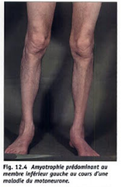
1. Atrophie musculaire progressive (AMP):
تعكس إصابة العصب الثاني الحركي (deuto-neurone) ويكون العجز متموضع في جزء من الأطراف.
- إصابة اليد تعكس صعوبة في تنفيذ مختلف الحركات مثل تدوير المفتاح.
- إصابة الطرف السفلي يؤدي إلى اضطراب في المشي، الميل، التعثر.
- fasciculation.
ضمور عضلي غير مرئي بالنسبة للمريض.
تحدث تقلصات في المرحلة الأولية، فيما بعد تظهر أحيانا آلام للأطلااف.

Slide 36
2.Paralysie bulbaire progressive (PBP):
الأعراض تكون مرتبطة بإصابة النخاع الشوكي (atteinte bulbaire)، يمكن أن تظهر فجأة:
Dysarthrie pâteuse avec parfois hypotonie .
صوت أنفي مع شلل شراع الحنك.
عسر بلع مرتبط بإصابة في اللسان أو شراع الحنك أو أعلى المرئ، في بعض الأحيان يسلك طرق خاطئة فيحدث سعال واختناق.
عند إصابة les fibres cortico-nucléaire يمكن أن تسبب الضحك أو البكاء التشنجي.

Slide 37
3.Sclérose latérale primitive )SLP( :
حالة عيادية نادرة، تعكس وجود شلل من أصل تصلبي، تناظري.

Slide 38
4. Sclérose latérale amyotrophique )SLA):
تتميز بالاشتراك مع أعراض إصابة الأعصاب الهرمية والمحيطية، عادة ما يمرون المرضى بهذا الجدول بعد فترة من الوقت.
- على مستوى الأطراف: ضمور عضلي (Amyotrophie)، fasciculation du triceps brachial، هزل اليدين مع الأصابع.
يتم الحفاظ على الوظائف المعرفية، على الرغم من وجود خرف جبهي لدى 5% من المرضى.
حركات العين سليمة إلا في حالات نادرة.
تظهر إصابة على مستوى العصب الدماغي الأخير XII خلال تطور المرض.
قصور في المضغ.
تشنج وجهي.
ضمور عضلة اللسان.
اضطراب العضلات التنفسية مع بحة صوتية أحيانا.

Slide 40
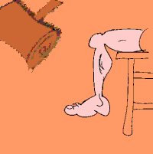
Le réflexe
362-537

Slide 41
مختلف الاضطرابات التي يمكن أن تصادف المختص الأرطفوني في عمله :
Dysphagie.
تدخل جراحي أو علاج طبي
Hyper-salivation.
العلاج بالأدوية يكون كافي للسيطرة على هذا الاضطراب، ويتم كذلك تعليم المريض بكيفية وضع رأسه بالشكل الصحيح
Dysarthrie.
الاستعانة بمختص أورطفوني
Défaillance respiratoire.
علاج طبي
Agraphie.

